Slide 1
交叉编译

Slide 2
本地编译
本地编译可以理解为，在当前编译平台下，编译出来的程序只能放到当前平台下运行。平时我们常见的软件开发，基本都属于本地编译。

Slide 3
本地编译
C源文件
C源文件
汇编源文件
编译
汇编
目标文件
目标文件
目标文件
库文件
链接
可执行文件
调试

Slide 4
交叉编译
与本地编译相对应的概念。
在一种计算机环境中运行的编译程序，能编译出在另外一种环境下运行的代码（但是编译平台本身不能运行该程序），这个编译过程就叫做交叉编译。

Slide 5
交叉编译
在嵌入式开发过程中要建立的是一种交叉编译环境。在这种开发环境下有宿主机和目标机的角色之分。宿主机是执行编译、链接、定址过程的计算机；目标机是指运行嵌入式软件的硬件平台。

Slide 6
交叉编译
交叉编译包含三个步骤：编译、链接、定址。编译过程由交叉编译器实现。所谓交叉编译器就是运行在一种计算机平台上并为另一种平台产生代码的编译器(例如gcc)。编译过程产生的所有目标文件被链接成一个目标文件，称为链接过程。定址过程会把物理存储器地址指定给目标文件的每个相对偏移处。经过这三个步骤生成的文件就是可以在嵌入式平台上执行的二进制文件。

Slide 7
体系结构与操作系统
（1）常见的体系结构：ARM结构、x86结构
（2）常见的操作系统：Linux、Windows
（3）同一个体系结构可以运行不同操作系统，如x86上可以运行Linux、Windows等，在ARM上可以运行Linux、WinCE等

Slide 8
体系结构与操作系统
（4）同一个操作系统可以在不同的体系结构上运行，比如Linux可以运行在x86上，可也运行在ARM上。
（5）同样的程序不可能运行在多个平台上，比如Windows下应用程序不能在Linux下运行，如果一个应用程序想在另一个平台上运行，必须使用针对该平台的编译器，来重新编译该应用程序的二进制代码。

Slide 9
为什么要交叉编译
（1）目标平台的运行速度往往比主机慢很多，许多专用的嵌入式硬件被设计为低成本和低功耗，没有太高的性能
（2）整个编译过程非常消耗资源，嵌入式系统往往没有足够的内存或者磁盘空间

Slide 10
为什么要交叉编译
（3）即使目标平台资源很充足，可以本地编译，但是第一个在目标平台上运行的本地编译器总需要通过交叉编译获得
（4）一个完整的Linux编译环境需要很多支持包，交叉编译使我们不需要花时间将各种支持包移植到目标板上

Slide 11
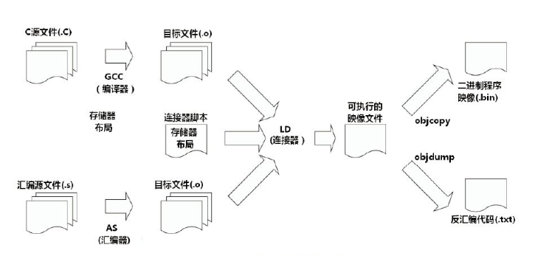
交叉编译工具链
编译过程
包含预处理、编译(gcc)、汇编、链接(ld)等

Slide 12
交叉编译工具链
每一个步骤由一个单独的工具来实现，合在一起形成了一个完整的工具集。
编译流程各步骤有先后顺序，故牵涉到工具的使用顺序，每个工具按先后顺序连在一起形成了一个链式结构。

Slide 13
交叉编译工具链
因此，交叉编译工具链就是为了编译跨平台体系结构的源程序代码而形成的由多个子工具构成的一套完整的工具集。同时，它隐藏了预处理、编译、汇编、链接等细节，当我们指定了源文件(.c)时，它会自动按照编译流程调用不同的子工具，自动生成最终的二进制程序映像(.bin)。

Slide 14
交叉编译工具链
严格意义上来说，交叉编译器只是指交叉编译的gcc，但是实际上为了方便，我们常说的交叉编译器就是交叉工具链。
最常见的交叉编译工具链：arm-linux-gcc

Slide 15
交叉编译工具链命名规则
规则（部分适用，不绝对）
arch [-vendor] [-kernel] [-system]
（1）arch：体系架构
即用此交叉编译器编译出来的程序，是运行在哪种CPU上面的
常见：arm，x86，mips

Slide 16
交叉编译工具链命名规则
规则（部分适用，不绝对）
arch [-vendor] [-kernel] [-system]
（2）vendor：工具链提供商，较灵活，有以cpu厂家名称命名的，也有以开发板命名的，或者none/cross

Slide 17
交叉编译工具链命名规则
规则（部分适用，不绝对）
arch [-vendor] [-kernel] [-system]
（3）kernel：目标操作系统，如Linux，uclinux，bare（无OS）

Slide 18
交叉编译工具链命名规则
规则（部分适用，不绝对）
arch [-vendor] [-kernel] [-system]
（4）system：交叉编译链所选择的库函数和目标映像的规范，常见的值有gnu，gnueabi，uclibcguneabi
eabi：嵌入式应用二进制接口(Embedded Application Binary Interface)

Slide 19
交叉编译工具链命名规则
eabi：嵌入式应用二进制接口(Embedded Application Binary Interface)
嵌入式应用二进制接口指定了文件格式、数据类型、寄存器使用和在一个嵌入式软件中的参数的标准约定。

Slide 20
如何得到交叉编译工具链
（1）下载其他人针对某些CPU平台已经编译好的交叉编译链（某些芯片或者开发板的厂商会提供对应的整套开发软件）
（2）使用工具定制
如：crosstool-NG、Buildroot、Embedded Linux Development Kit（ELDK）
（3）从零开始构建

Slide 21
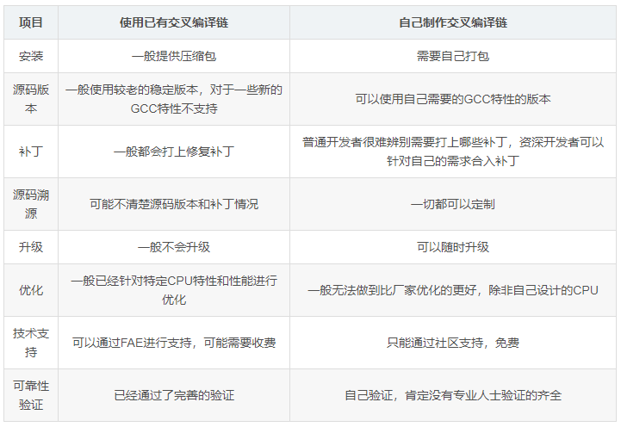
如何得到交叉编译工具链
推荐使用第一种！

Slide 22
交叉调试
嵌入式软件经过编译和链接后进入调试阶段，调试是软件开发过程中必不可少的一个环节。
嵌入式软件开发过程中的交叉调试与通用软件开发过程中的调试方式有很大的差别。

Slide 23
交叉调试
在常见软件开发中，调试器与被调试的程序往往运行在同一台计算机上，调试器是一个单独运行着的进程，它通过操作系统提供的调试接口来控制被调试的进程。

Slide 24
交叉调试
而在嵌入式软件开发中，调试时采用的是宿主机和目标机之间进行的交叉调试，调试器仍然运行在宿主机的通用操作系统之上，但被调试的进程却是运行在基于特定硬件平台的嵌入式操作系统中，调试器和被调试进程通过串口或者网络进行通信，调试器可以控制、访问被调试进程，读取被调试进程的当前状态，并能够改变被调试进程的运行状态。

Slide 25
交叉调试的典型特点
（1）调试器和被调试进程分运行在不同的机器上，调试器运行在PC机或者工作站上（宿主机），而被调试的进程则运行在各种专业调试板上（目标机）

Slide 26
交叉调试的典型特点
（2）调试器通过某种通信方式（串口、并口、网络、JTAG等）控制被调试进程

Slide 27
交叉调试的典型特点
（3）在目标机上一般会具备某种形式的调试代理，它负责与调试器共同配合完成对目标机上运行着的进程的调试。这种调试代理可能是某些支持调试功能的硬件设备，也可能是某些专门的调试软件

Slide 28
交叉调试的典型特点
（4）目标机可能是某种形式的系统仿真器，通过在宿主机上运行目标机的仿真软件，整个调试过程可以在一台计算机上运行。此时物理上虽然只有一台计算机，但逻辑上仍然存在着宿主机和目标机的区别

Slide 29
交叉调试的方式
（1）驻留监控软件
驻留监控软件（Resident Monitors）是一段运行在目标机上的程序。使用驻留监控软件进行交叉调试之前，首先需要移植监控软件程序到目标机环境。监控软件能够监控目标机状态，利用目标机的硬件设备（网卡、串口等）与调试器建立连接，执行各种调试命令。

Slide 30
交叉调试的方式
（1）驻留监控软件
宿主机
系统
主机上提供调试器用户接口的软件
网络或串口通信
目标系统
被调试的软件
监控软件

Slide 31
交叉调试的方式
（2）基于JTAG方式的调试代理
与纯软件实现的监控软件非常类似，JTAG方式也是宿主机上的软件提供一个用户接口，与目标机通过一个通信链接进行通信。不同之处在于他们与目标机交互的方法不同。从主机上连出的电缆连接到目标微处理器的JTAG引脚上，宿主机的程序通过该电缆控制目标微处理器。

Slide 32
交叉调试的方式
（3）指令集模拟器
部分集成开发环境提供了指令集模拟器，可方便用户在宿主机上完成一部分简单的调试工作。在这种调试方式下，调试器与被调试程序运行于同一硬件平台，模拟器最基本的模块是一个和目标机处理器功能完全一致的仿真处理器。被调试的程序无需重新编译就可以直接在仿真处理器上面执行，而且运行效果和真实的处理器一样。

Slide 33
交叉调试的方式
（4）在线仿真器
在线仿真器使用仿真头完全取代目标板上的CPU，可以完全仿真ARM芯片的行为，提供更加深入的调试功能。
价格昂贵，较少使用。

Slide 34
常见调试工具
调试工具：minicom（linux）、secureCRT（win）、putty等
主要功能：上传/下载文件、命令行操作

